Slide 1

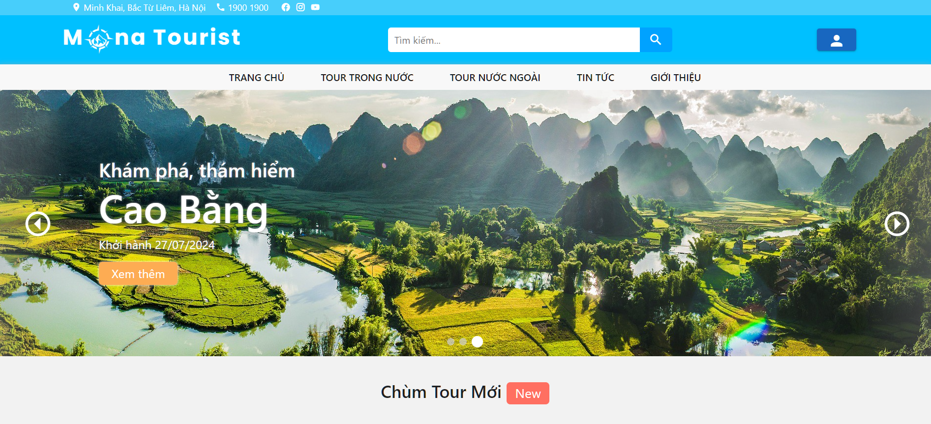
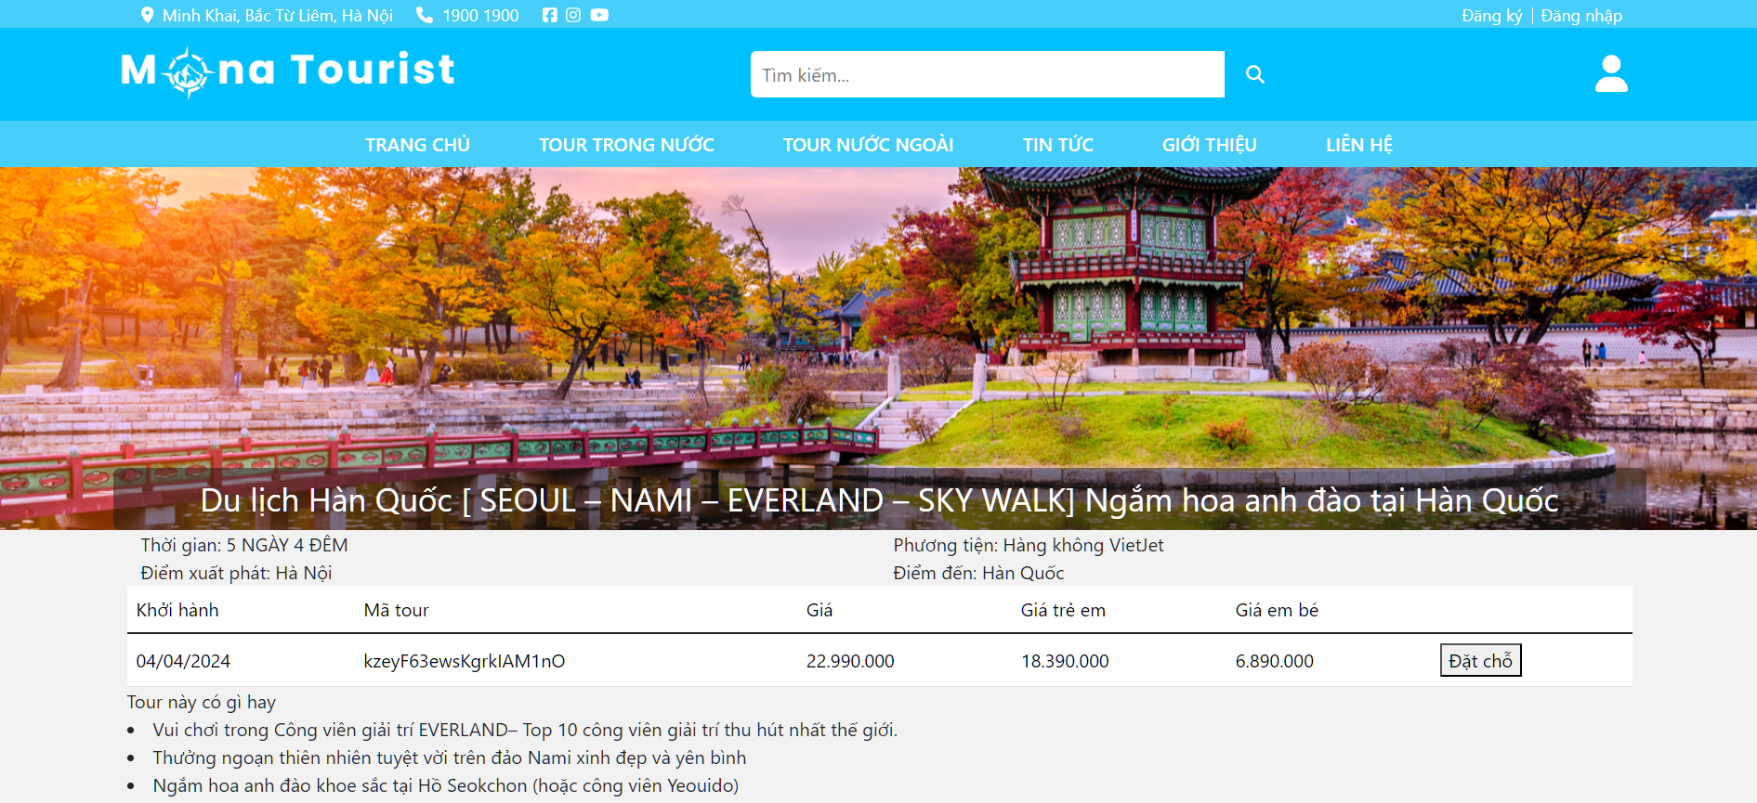
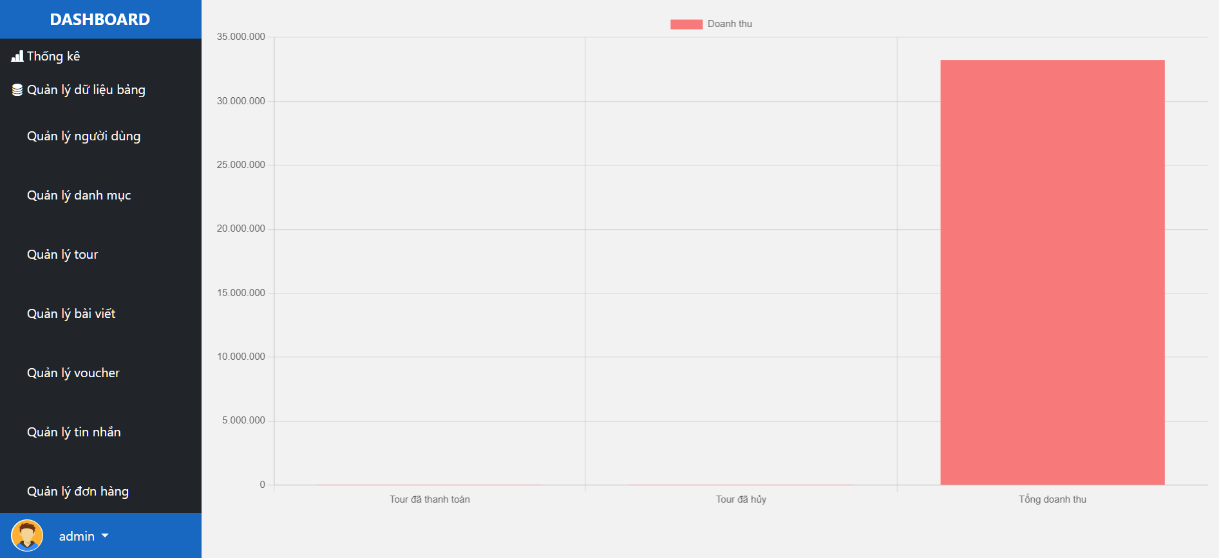
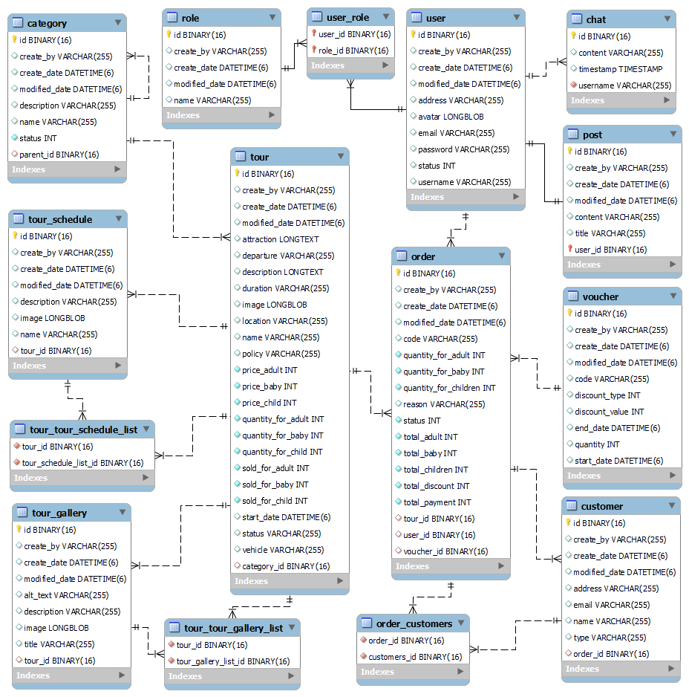
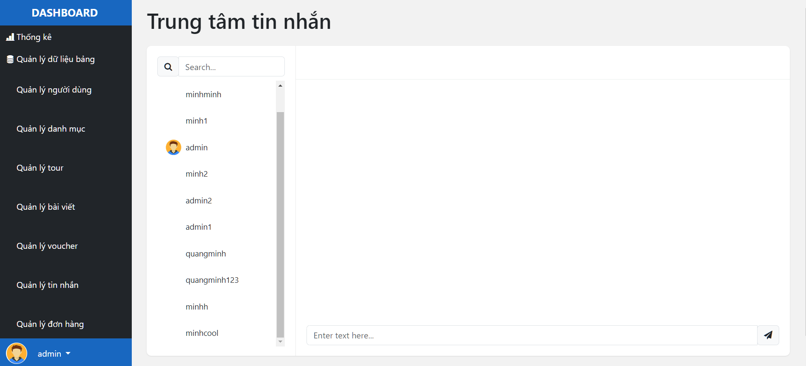
ĐỒ ÁN TỐT NGHIỆP
XÂY DỰNG WEBSITE GIỚI THIỆU VÀ ĐẶT TOUR
DU LỊCH VỚI VUE.JS VÀ FIREBASE
Nguyễn Quang Minh
Kỹ thuật phần mềm, Đại học công nghiệp Hà Nội, Việt Nam
Mở đầu
Mục tiêu: Làm chủ công nghệ Vue.js và Firebase, phân tích, thiết kế, xây dựng website cung cấp tour du lịch, đáp ứng các yêu cầu cơ bản của một trang web du lịch.
Phạm vi: Bao gồm quản lý từ giai đoạn tiền kỳ đến hậu kỳ bắt đầu đi vào hoạt động.
Ý nghĩa: Để bắt kịp với sự tăng trưởng vượt bậc của ngành du lịch, website được phát triển để giúp khách hàng đặt tour du lịch nhanh chóng tiện lợi.
Chức năng chính
Tìm kiếm tour du lịch:
Người dùng tìm kiếm tour theo tên.
Hệ thống sẽ hiển thị danh sách tour theo từ khóa tìm kiếm.
Xem tour du lịch:
Hiển thị tour du lịch cùng các thông tin cụ thể cùng các hình ảnh sinh động giúp người dùng hình dung trực quan về tour du lịch.
Đặt hàng, thanh toán:
Người dùng tiến hành đặt tour, điền các thông tin cần thiết cũng như số lượng người tham gia.
Khi đã nhập xong khách hàng tiến hành thanh toán thông qua mã QR.
Nhắn tin trực tuyến:
Người dung và nhân viên có thể nhắn tin trực tiếp để tư vấn trao đổi thông tin. Chức năng sử dụng realtime database giúp đồng bộ CSDL theo thời gian thực.
Xem thống kê doanh thu :
Quản trị viên có thể xem thống kê doanh thu theo thời gian cụ thể bao gồm các tour đã thanh toán và các tour đã hủy.
Các chức năng quản lý dữ liệu:
Quản trị viên có thể quản lý dữ liệu như thêm, sửa, xóa bản ghi trong CSD:
Giao diện website
Các biểu đồ tổng hợp
Biểu đồ use case tổng hợp
Biểu đồ các bảng CSDL
Hướng phát triển:
Thêm chức năng thanh toán trực tuyến bằng thẻ tín dụng, ví điện tử...
Hoàn thiện tính năng xử lý đơn hàng.
Tối ưu hóa cơ sở dữ liệu phù hợp với nhà cung cấp dịch vụ và các hãng hàng không.
Cải thiện, tối giao diện cho người dùng.
Ưu điểm
Tiện lợi nhanh chóng thân thiện
Đáp ứng đầy đủ nhu cầu sử dụng
Tối ưu hóa tiết kiệm thời gian
Đảm bảo chất lượng và bảo mật

